Slide 1
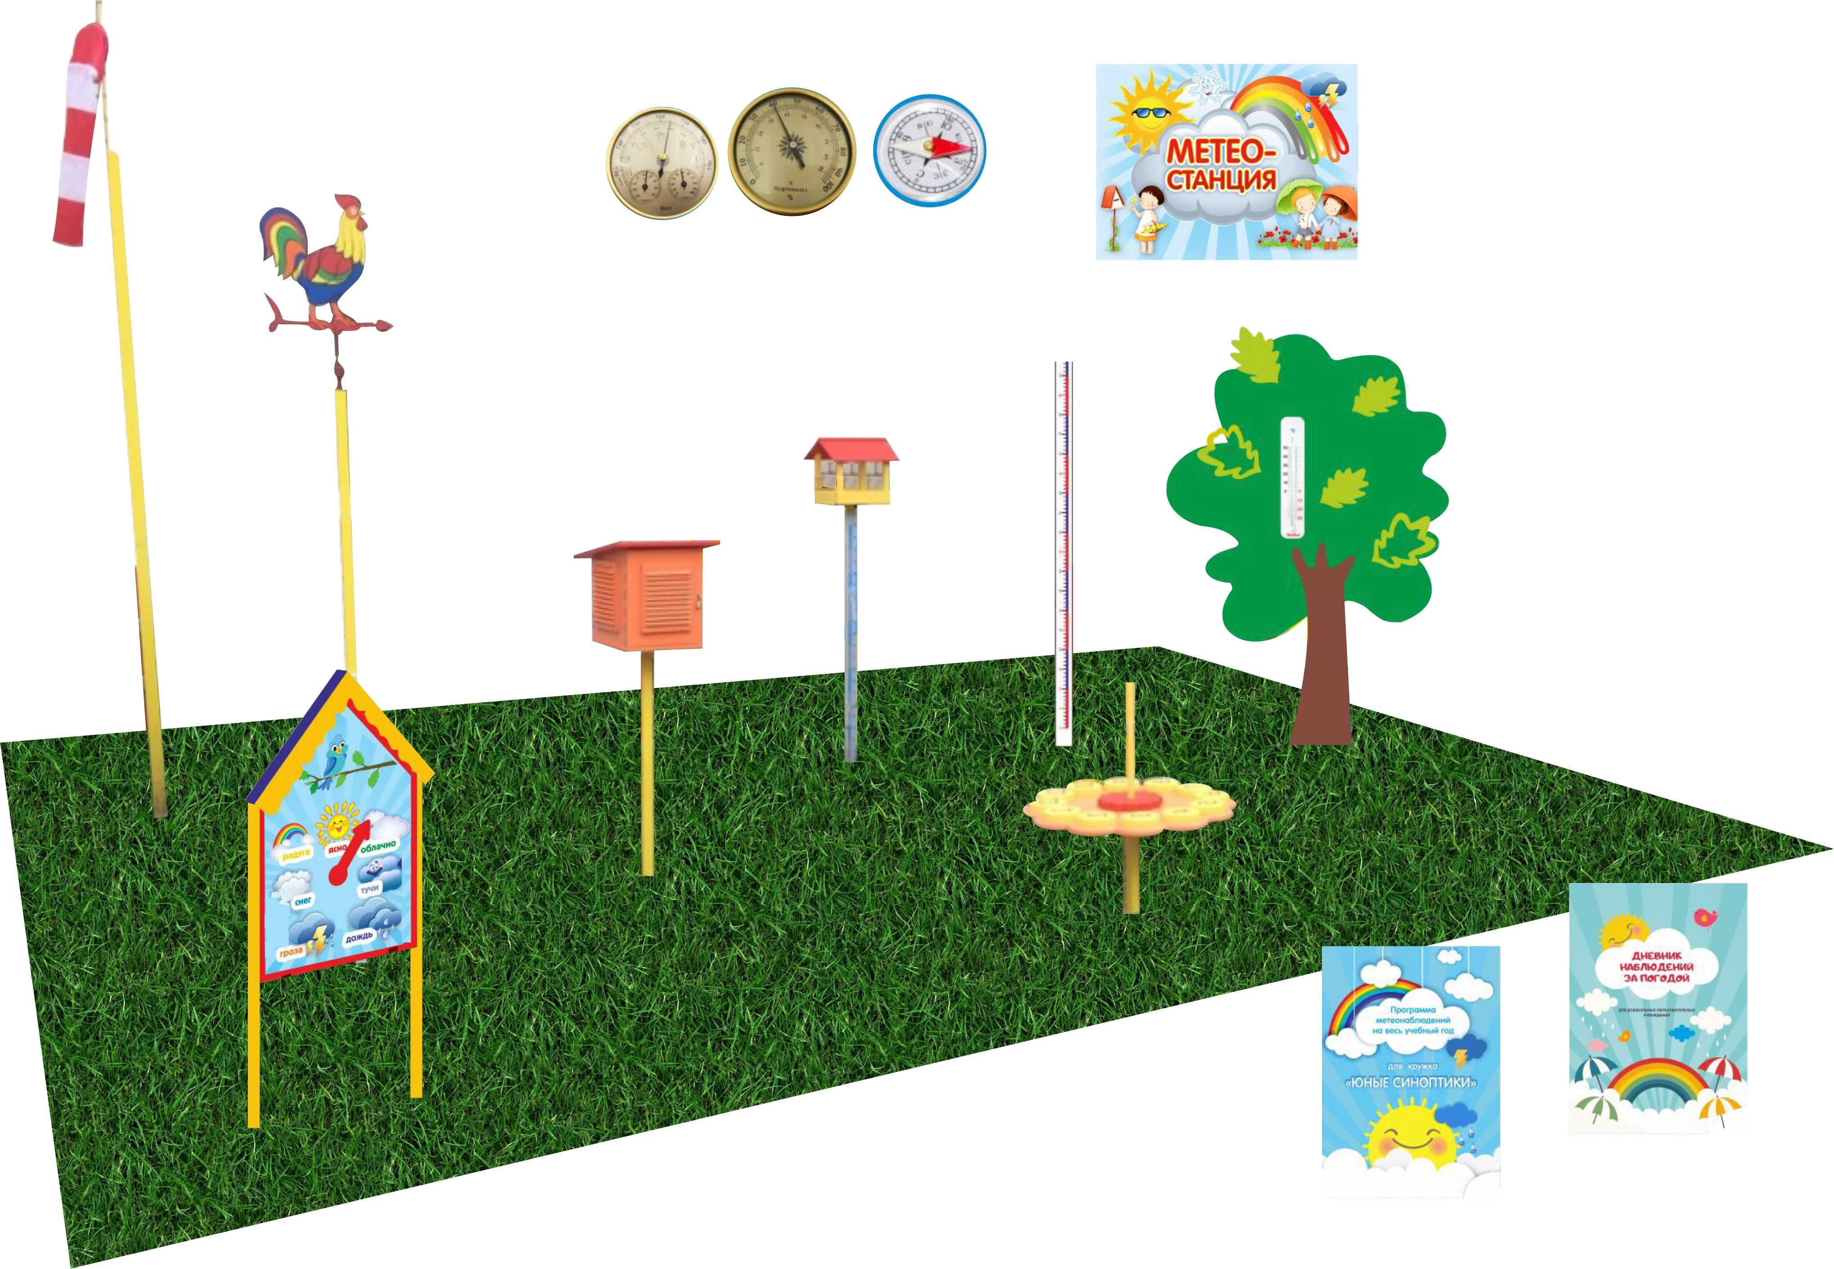
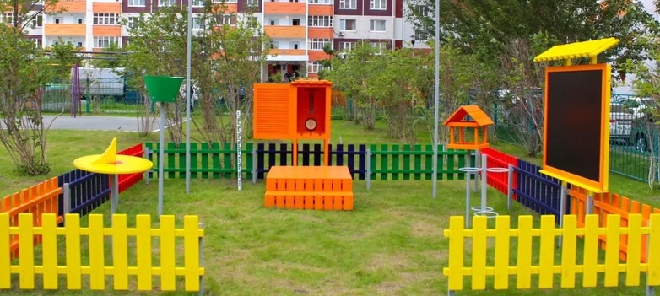
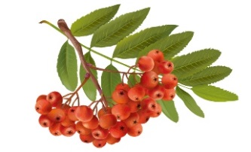
Мастер – класс
«Развитие творческих способностей детей через изготовление детской игрушки « Ветроуловитель»
Исмаилова
Галина Станиславовна заместитель заведующего по ВМР
МБДОУ №43 «Рябинушка»
Город Пятигорск
МЕТЕОСТАНЦИЯ

Slide 2
Цель: Повышение профессионального мастерства участников мастер – класса, их компетентности в сфере организации познавательно-исследовательской деятельности дошкольников в процессе активного педагогического общения по освоению транслируемого опыта средствами прикладного искусства.
Задачи: Научить педагогов, как изготавливать из подручных средств, бросовых материалов один из приборов метеостанции–«ветроуловитель».

Slide 3
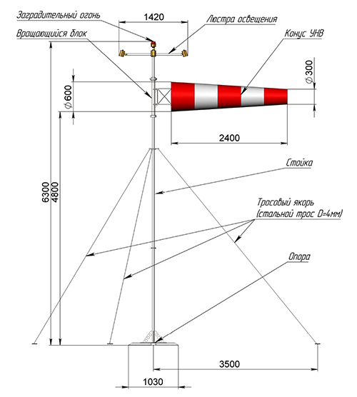
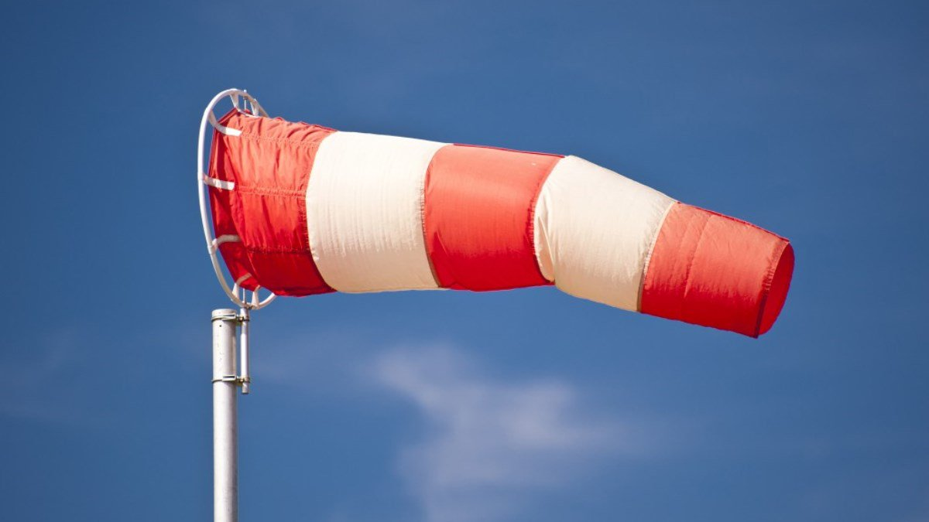
Ветряной рукав – «ветроуловитель»
Фото
Ветроуловители актуальны в любое время года. Такие игрушки можно использовать для игры, а можно поставить на улице в качестве украшения.

Slide 4
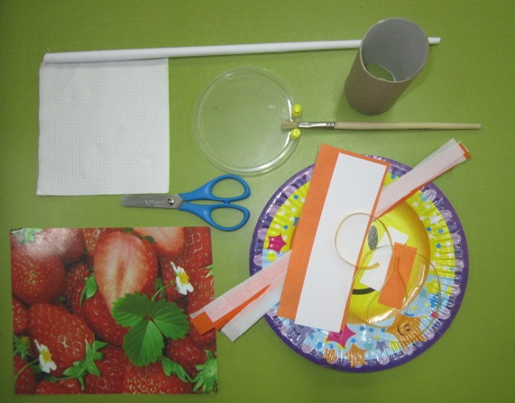
Для работы Нам понадобятся:
- Втулка
- Цветная бумага и крепированная бумага двух цветов
- Цветная лента
- Бумажная палочка
- Клей и кисть (клей ПВА предназначенный для работы с детьми)
- Клеенка
- Ножницы
- Салфетки

Slide 5
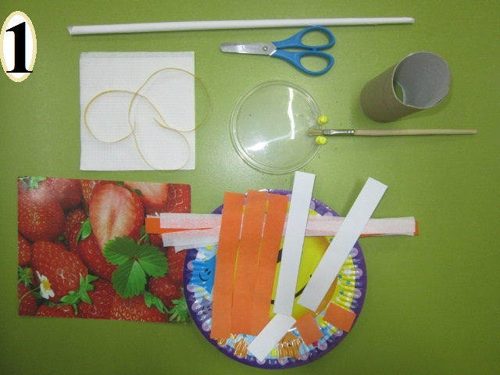
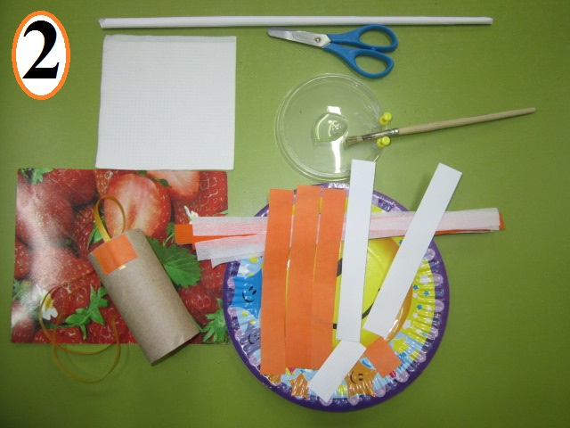
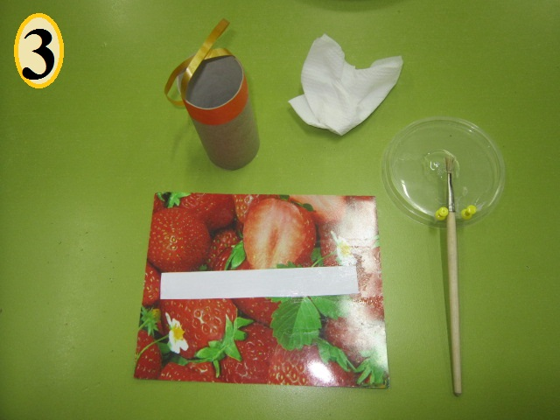
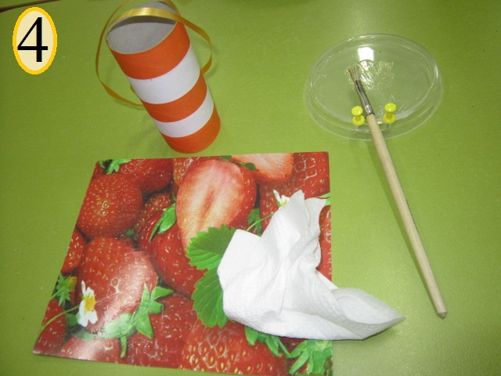
Этапы работы:

Slide 6
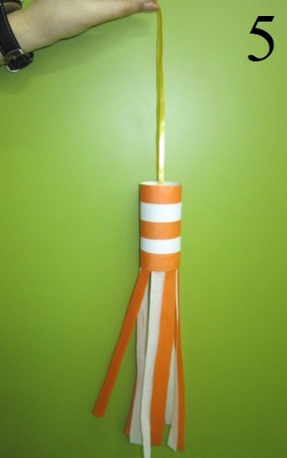
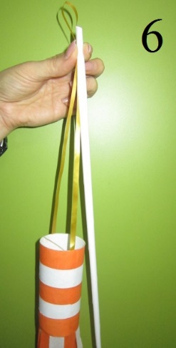
ЭтАпы работы:

Slide 7
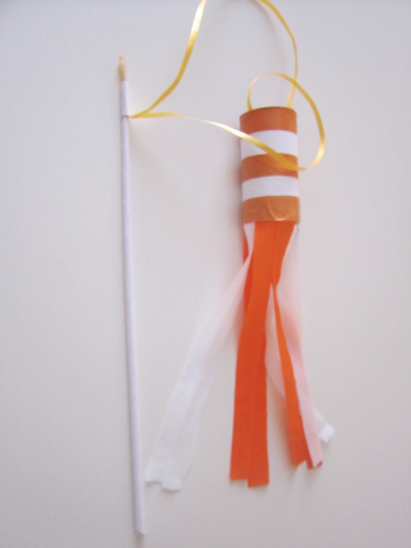
«ВЕТРОУЛОВИТЕЛЬ» ГОТОВ!

Slide 8
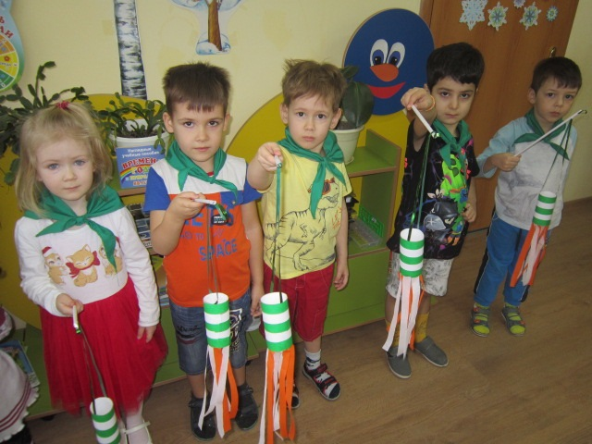
Игрушка «Ветроуловитель»

Slide 9
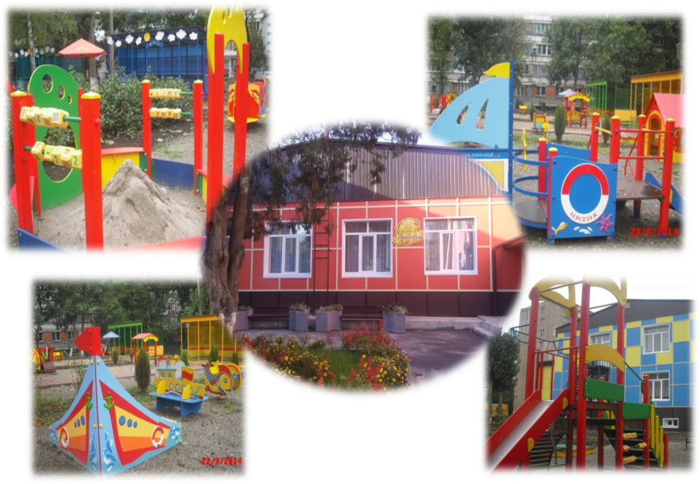
СПАСИБО ЗА ВНИМАНИЕ!

